Slide 1
ФОТОКОЛЛАЖ
МДОУ «КИЗИЛЬСКИЙ
ДЕТСКИЙ САД № 3»
2017

Slide 2
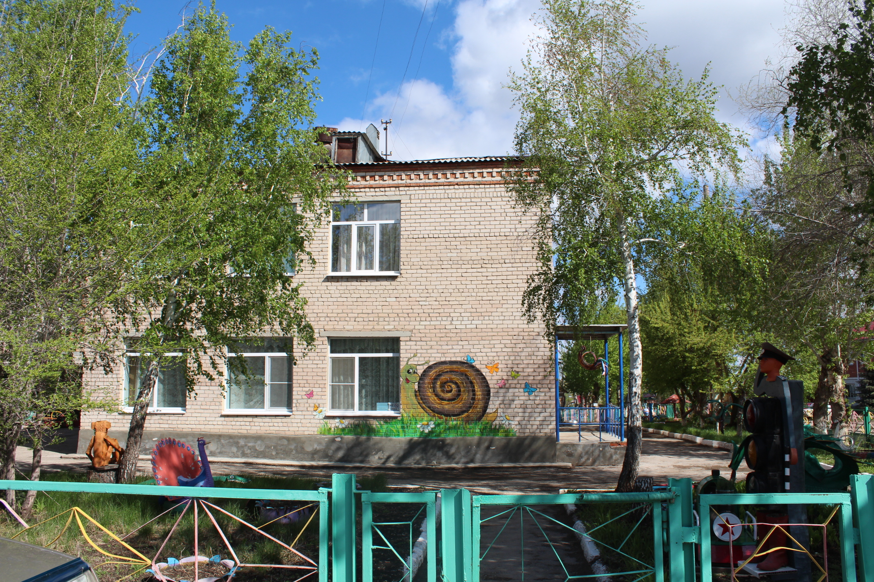

Slide 3
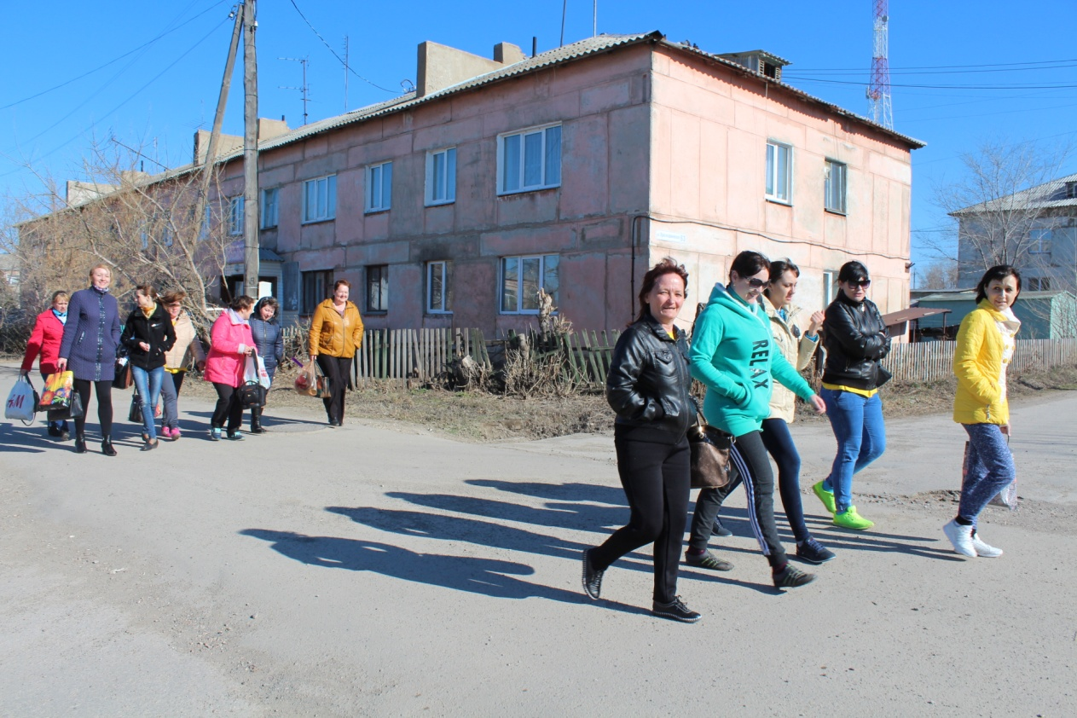
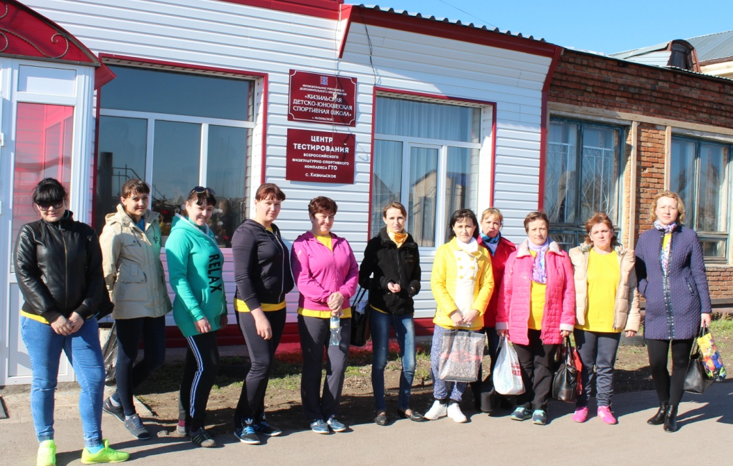
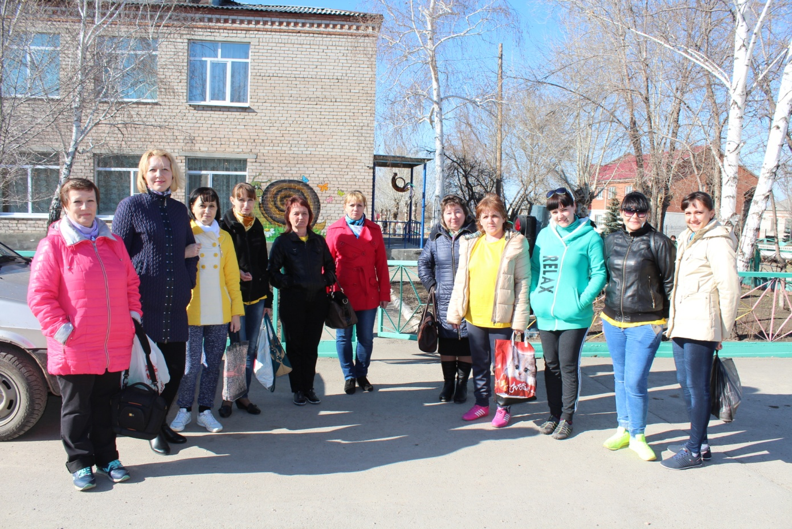
УЧАСТНИКИ ВСЕРОСИЙСКОГО ДВИЖЕНИЯ ГТО

Slide 6
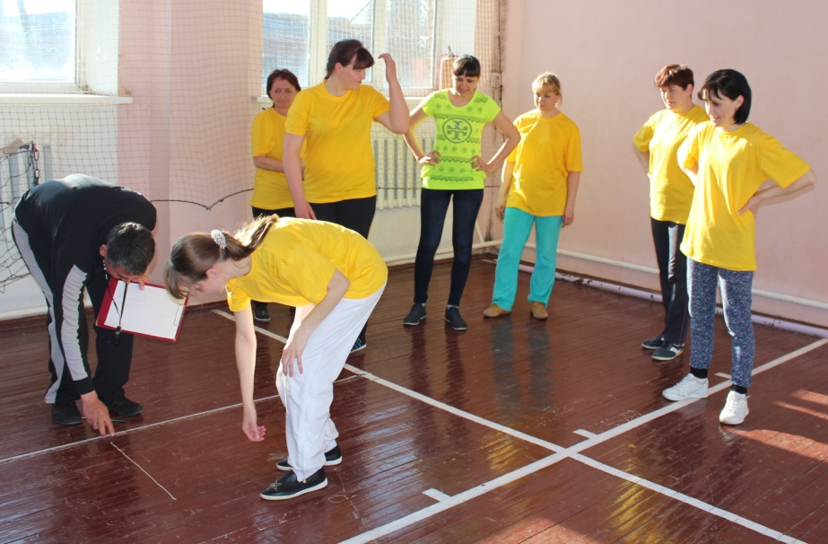

Slide 7
